Slide 1
Cation Hazard
阳离子危机
Group2 史绍康 王晨竹 陈柄璋

Slide 2
问题定义
1
目录
成员分工
2
工作总结汇报
需求分析、设计思路与功能实现
3
部署测试
4

Slide 3
01
问题定义

Slide 4
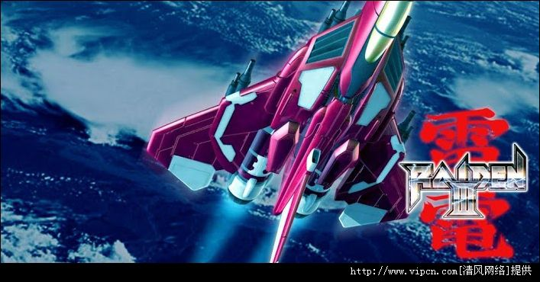

问题定义
一款不同于传统射击游戏的雷电
一次基于python的程序设计

Slide 5
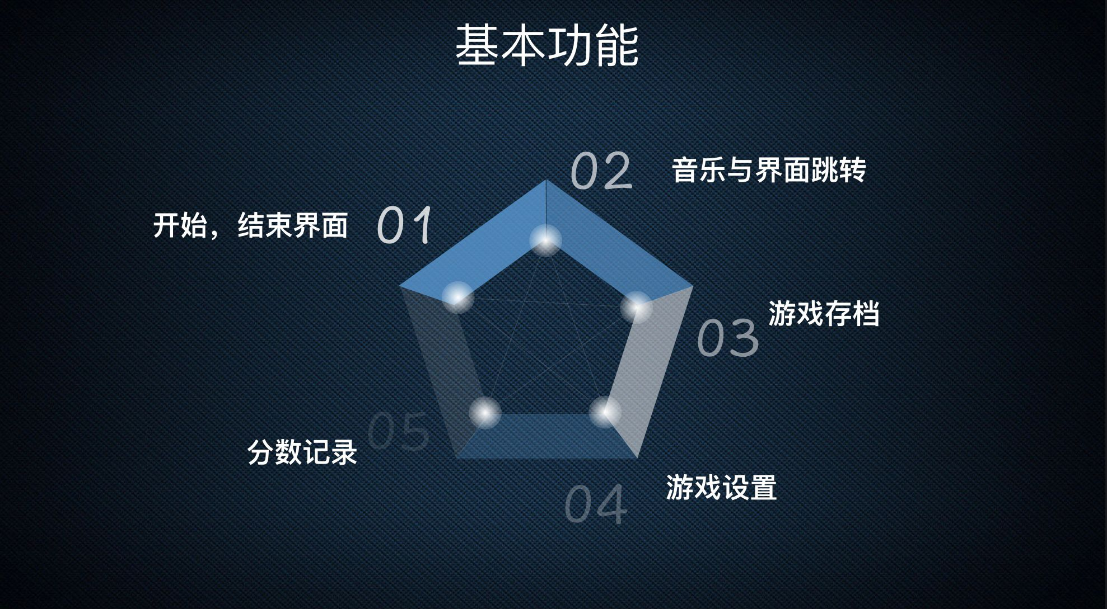
本组项目的核心任务
1· 设计一款类似街机游戏“雷电”的射击游戏，再融入化学学科 知识，形成我们构思新游戏的框架——cation hazard。
2· 我们的游戏包含:射击界面主程序、存储类、商店功能和 跳转、音乐等功能，为实现上述功能，我们利用python中pygame 、 openpyxl 等库进行编程。
3· 目前我们已经实现了主程序、存储、商店、音乐与跳转的 功能运转，具体展示将在报告最后的text部分展示。
与开题报告相比，我们的功能实现状况

Slide 6
02
各位成员的分工状况
PPT模板 http://www.1ppt.com/moban/

Slide 7
史绍康
框架的建立、类与方法的连接与调用以及主要交互的设计
60%
成员分工
陈柄璋
阴阳离子的设置及运动、游戏存档的管理
20%
王晨竹
音乐设置、记分板、按钮以及交互的设计
20%

Slide 8
03
需求分析、设计思路与功能实现

Slide 9
需求分析
1
音乐设置
游戏运行过程中需要背景音乐
主要负责部分：
游戏功能设计与实践
2
计分板
开始游戏后需要记录阴阳离子交互所得分数
3
按钮交互设计
游戏中应有各种按钮和图标来与玩家进行交互

Slide 10

设计思路
计分板
通过计分板实时记录游戏过程中阴阳离子交互所获得的分数
按钮交互设计
音乐设置
游戏过程中添加背景音乐以增强游戏的节奏感
设置并显示各种按钮以实现游戏的基本交互功能

Slide 11
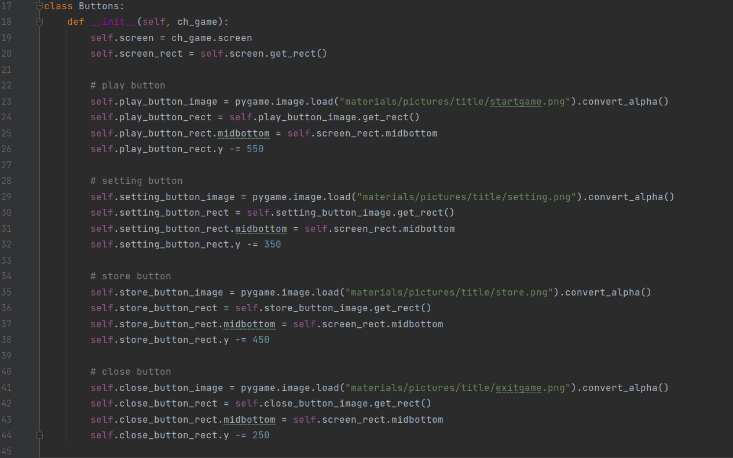
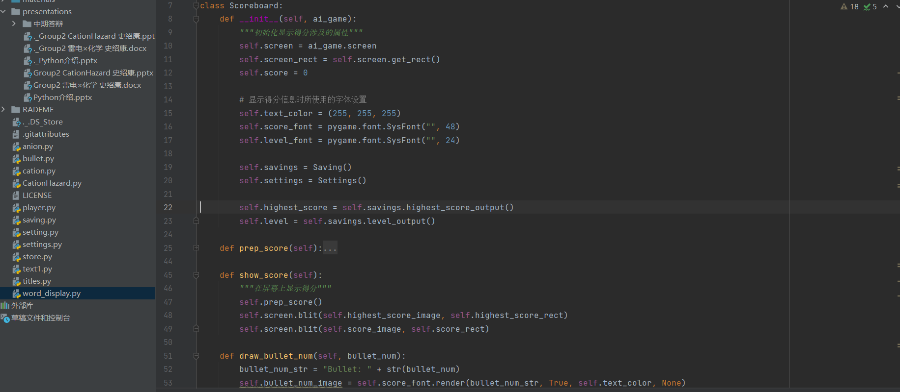
功能实现
音乐设置
计分板
按钮交互
创建music的类并调用pygame中的music和sound以实现音乐的播放
创建scoreboard的类以显示得分并将计分板显示在屏幕上，在阴阳离子完成交互时更新得分、一局游戏结束后重置得分
创建button的类以实现在屏幕上将图片显示出来并且在鼠标点击的时候发生交互以实现不同的功能

Slide 12
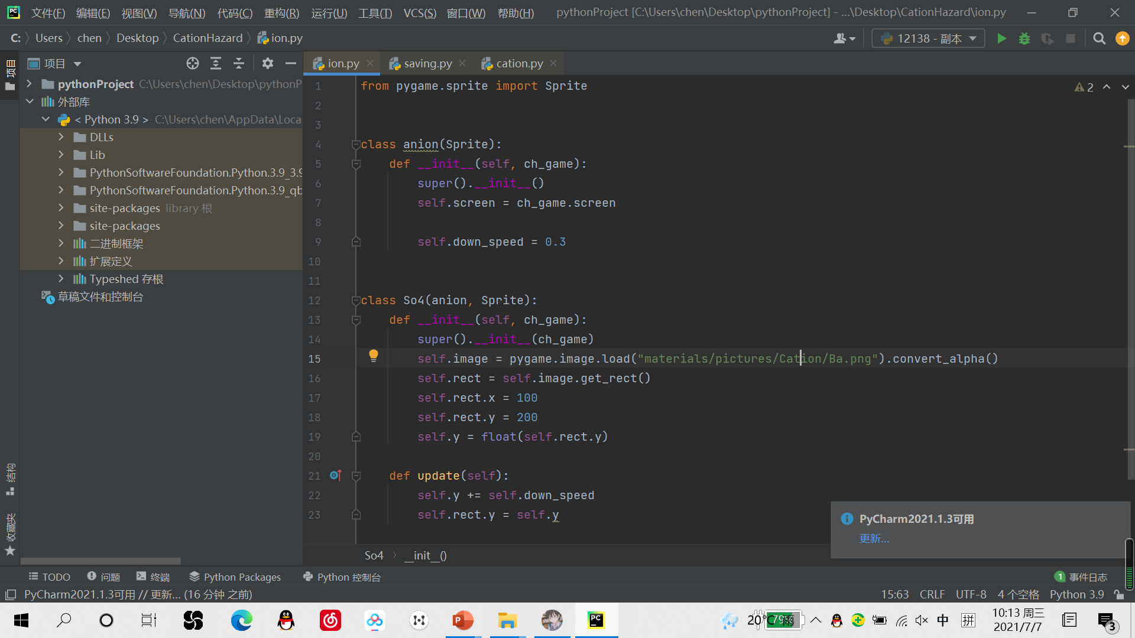
需求分析
1
离子运动
离子运动部分代码如图，主要运用pygame库实现游戏主界面中离子对应坐标的移动
主要负责部分：
离子运动与游戏存档的管理
2
2
游戏存档管理

Slide 13
1
离子运动
调用 pygame 库
改变阴阳离子坐标

Slide 14
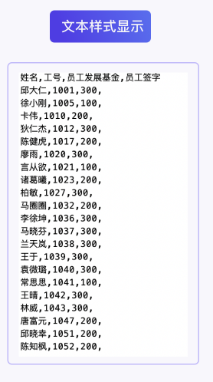
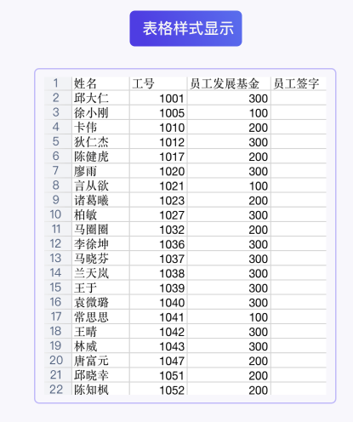
2
设计思路
游戏存档管理
CSV 还是 openpyxl ？
基于存储需求考量，最终选择Openpyxl库实现存储功能

Slide 15
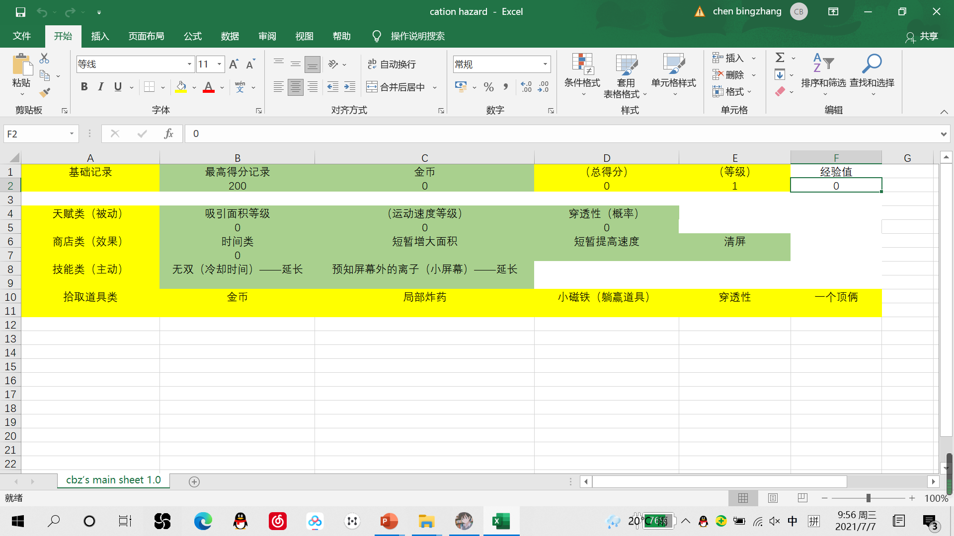
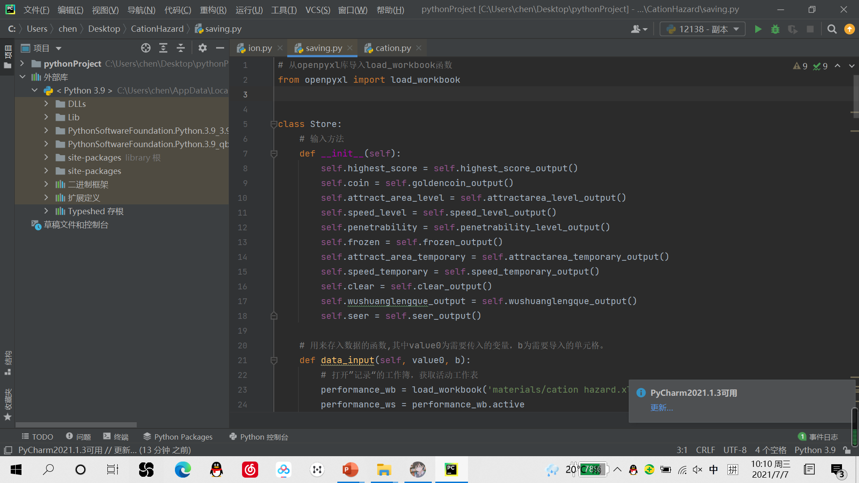
功能实现
运用openpyxl改变单元格内容
封装改变单元格内容的函数实现输入数据
创建saving类
存储数据与输出数据

Slide 16
需求分析
1
类的连接与调用
主要负责部分：
框架的建立
2
游戏主程序的设计

Slide 17
设计思路
类的连接与调用
用import导入.py文件
→
将导入的类实例化
↓
利用实例变量调用函数并实现对应功能

Slide 18
设计思路
游戏主程序的设计
画出人物与阴阳离子
→
让人物和阴阳离子移动
↓
设计交互

Slide 19
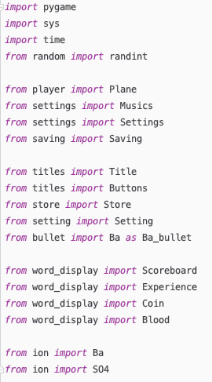
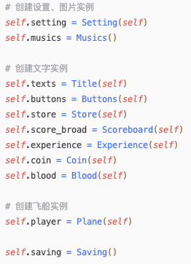
功能实现
类的连接与调用

Slide 20
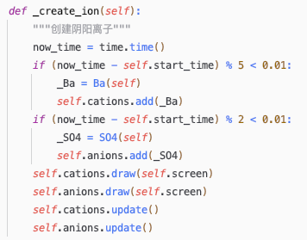
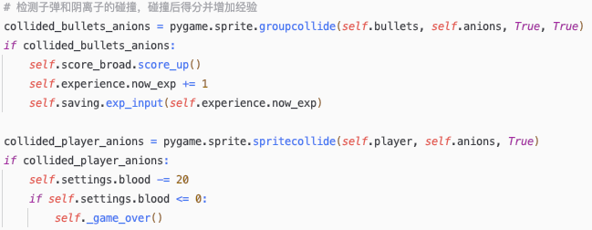
功能实现
游戏主程序的设计

Slide 21
04
部署测试

Slide 22
感谢大家
Group 2
史绍康 王晨竹 陈柄璋

